Slide 1
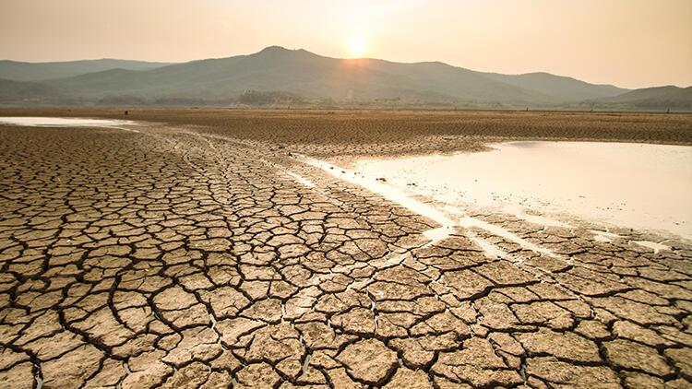
Kuraklık - Metin Madenciliği

Slide 2
GİRİŞ
Kuraklık, dünya genelinde ciddi bir sorun haline gelmiş ve birçok bölgede su kaynakları üzerinde olumsuz etkiler yaratmıştır. Kuraklıkla mücadelede, insanların farkındalığını artırmak, bilinçlendirmek ve çözüm önerileri sunmak büyük önem taşımaktadır.
YouTube, milyonlarca kullanıcının video içeriklerini paylaştığı ve yorumlarını belirttiği bir platformdur. YouTube yorumları, kullanıcıların düşüncelerini, tepkilerini ve duygularını ifade ettiği bir kaynak olarak önemli bir veri kaynağıdır. Bu yorumları analiz etmek, kuraklık konusundaki insanların fikirlerini ve endişelerini anlamamızı sağlar.

Slide 3
Kullanılan Kütüphaneler
tuber: YouTube API'sı ile etkileşim kurmak için kullanılır.
tm: Metin madenciliği işlemleri için kullanılır.
SnowballC: Metin kökü çıkarma işlemi yapmak için kullanılır.
wordcloud: Kelime bulutu oluşturmak için kullanılır.
RColorBrewer: Renk paletleri oluşturmak için kullanılır.
syuzhet: Duygusal analiz yapmak için kullanılır.
ggplot2: Veri görselleştirme için kullanılır.
stringr: Metin işleme işlemleri için kullanılır.

Slide 4
YOUTUBE APİ KEY
api <- "xxxxxxxxxx"
apsecret <- "yyyyyyyyyyy"
yt_oauth( api, apsecret, token = " ")
Bu kod bloğunda YouTube API kimlik bilgileri yazılır ve yetkilendirme yapılır. Böylece YouTube'a bağlanabilirsiniz.

Slide 5
YOUTUBE Video Yorumları Çekme
comments <- get_all_comments("HStCv8ixyWg")
Noktalı işaretler arasına; (https://www.youtube.com/watch?v=HStCv8ixyWg)
YouTube videosu linkinin kırmızı kısmını yazıp, yorumları bu sayede çekmeye başlayabiliriz.

Slide 6
Çekilen Yorumları CSV Formatında Kaydetme
getwd()
write.csv(comments, "comments.csv", row.names = FALSE)
Burada getwd() fonksiyonu ile hangi dosya konumunun açık olduğuna bakıp yorumlarımızı kaydedebiliriz.

Slide 7
Veri Setini İşleme
yorumlar <- read.table(file.choose(),header=T,sep=",")
head(yorumlar$textOriginal)
Öncelikle csv formatında kaydettiğimiz verimizi çağırıp ilk 6 sırasına bakalım.

Slide 8
Veri Setini Temizleme
yorumlar <- yorumlar[!( duplicated(yorumlar$textOriginal)),]
Tekrar eden yorumları temizlemek için bu fonksiyonu kullanabiliriz.
yorumlar$temiz_metin <- tolower(yorumlar$textOriginal)
temiz_metin adlı bir sütun oluşturup yorumları küçük harfe çevirdik.

Slide 9
Veri Setini Temizleme
yorumlar$temiz_metin <- str_replace_all(yorumlar$temiz_metin, "[^[:alnum:] ]", "")
Yorumlardaki özel karakterlerin ve noktalama işaretlerinin analiz üzerindeki etkisi azaltılır ve daha temiz bir metin elde edilir.
#yorumlar$temiz_metin <- removeNumbers(yorumlar$temiz_metin)
Eğer çektiğiniz yorumlardaki sayılar analizinizi etkilemeyecekse bu fonksiyon sayesinde sayıları kaldırabilirsiniz.

Slide 10
Veri Setini Temizleme
yorumlar$temiz_metin <- removePunctuation(yorumlar$temiz_metin)
Noktalama işaretlerini kaldıralım.
yorumlar$temiz_metin <- stripWhitespace(yorumlar$temiz_metin)
Boşlukları temizleyelim.

Slide 11
Veri Setini Temizleme
stop_kelimeler <- c("acaba", "ama", "ancak", "artık", "aslında", "aynen", "az", "bana", "bazen", "belki",
"ben", "beni", "benim", "bile", "bir", "biraz", "birçoğu", "birçok", "birkaç", "biz",
"bizden", "bize", "bizi", "bizim", "bu", "buna", "bunda", "bundan", "bunu", "bunun",
"burada", "böyle", "çoğu", "çoğuna", "çoğunu", "çok", "çünkü", "da", "daha", "de", "defa",
"diğer", "diye", "eğer", "en", "gibi", "hem", "hep", "hepsi", "hepsine", "hepsini", "her",
"her biri", "herhangi", "herkes", "herkese", "herkesi", "herkesin", "hiç", "hiçbir", "için",
"ile", "ise", "kez", "ki", "kim", "kime", "kimi", "kimin", "mu", "mü", "nasıl", "ne", "neden",
"nerde", "nerede", "nereden", "niye", "niçin", "o", "on", "ona", "ondan", "onlar", "onlara",
"onlardan", "onları", "onların", "onu", "oysa", "oysaki", "önce", "önceki", "rağmen", "sadece«, "sanki", "sen", "siz", "sizden", "size", "sizi", "sizin", "şey", "şeyden", "şeye", "şeyi", "şeyler", "şunu", "tabii", "tamam", "tüm", "tümü", "ve", "veya", "ya", "yalnız",
"yada", "yani", "yerine", "yine", "zaten", "abi", "kadar", "barış", "video", "olarak", "şu", "bence", "olur", "olacak", "yil", "olan", "mı", "videoyu", "lan", "özcan", "öyle", "bişey", "bey", "yada", "birşey", "göre", "işte", "fakat", "olduğu", "tabi", "fakat", "bunlar", "olduğu")
yorumlar$temiz_metin <- removeWords(yorumlar$temiz_metin, words = stop_kelimeler)

Slide 12
Veri Setini Temizleme
yorumlar$temiz_metin <- gsub("\\s+", " ", yorumlar$temiz_metin)
Yorumlardaki ardışık boşluk karakterlerini tek bir boşluk karakteriyle değiştirelim.
yorumlar$temiz_metin <- iconv(yorumlar$temiz_metin, from = "UTF-8", to = "ASCII//TRANSLIT")
Yorumlarda eğer Türkçe karakter istemiyorsak bu fonksiyonu kullanabiliriz.

Slide 13
En Çok Tekrar Eden Kelimeler
m_belge <- Corpus(VectorSource(yorumlar$temiz_metin))
m_belge_dtm <- TermDocumentMatrix(m_belge)
Metin belgesi ("m_belge") ve terim-belge matrisi ("m_belge_dtm") oluşturalım.

Slide 14
En Çok Tekrar Eden Kelimeler
dtm_v <- sort(rowSums(dtm_m),decreasing=TRUE)
dtm_d <- data.frame(word = names(dtm_v),freq=dtm_v)
head(dtm_d, 20)
Frekansın azalan değerine göre sıralayalım ve en çok tekrar eden 20 kelimeyi gösterelim.

Slide 15
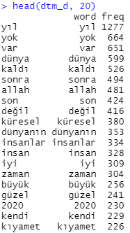

Slide 16
Grafik Çıkartalım
barplot(dtm_d[1:20,]$freq, las = 2, names.arg = dtm_d[1:20,]$word,
col ="lightgreen", main ="En sık kullanılan 20 kelime",
ylab = "Kelime frekansları")
En çok tekrar eden 20 kelimenin grafiğini alalım.

Slide 17
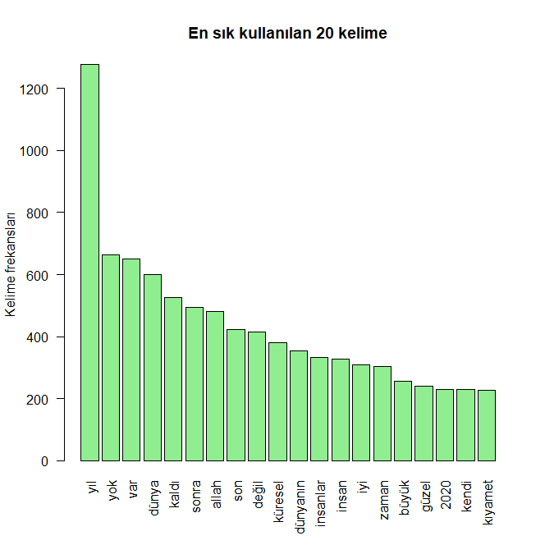

Slide 18
Kelime Bulutu
set.seed(1234)
wordcloud(words = dtm_d$word, freq = dtm_d$freq, min.freq = 5,
max.words=100, random.order=FALSE, rot.per=0.40,
colors=brewer.pal(8, "Dark2"))

Slide 19
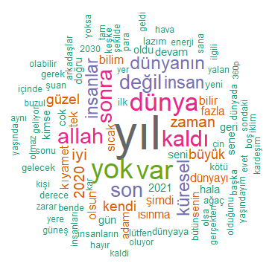

Slide 20
Terimleri Çağrıştıran Kelimeler
findAssocs(m_belge_dtm, terms = c("dünya", "küresel"), corlimit = 0.25)
İstediğimiz terimlerin diğer terimlerle olan ilişkisini araştıralım.

Slide 21


Slide 22
Duygu Analizi
sentiment <- get_nrc_sentiment(yorumlar$temiz_metin)
head(sentiment,20)
# transpose
td<-data.frame(t(sentiment))
# RowSums işlevi, bir gruplama değişkeninin her düzeyi için satırlar boyunca sütun toplamlarını hesaplar.
td_new <- data.frame(rowSums(td[2:10723]))
# Dönüşüm ve temizlik yapalım
names(td_new)[1] <- "count"
td_new <- cbind("sentiment" = rownames(td_new), td_new)
rownames(td_new) <- NULL
td_new2<-td_new[1:10,]

Slide 23
Duygu Analizi Grafiği
quickplot(sentiment, data=td_new2, weight=count, geom="bar", fill=sentiment, ylab="sayma")+ggtitle("Anket Duyguları")
Duygu analizini sütun grafiğiyle inceleyelim.

Slide 24
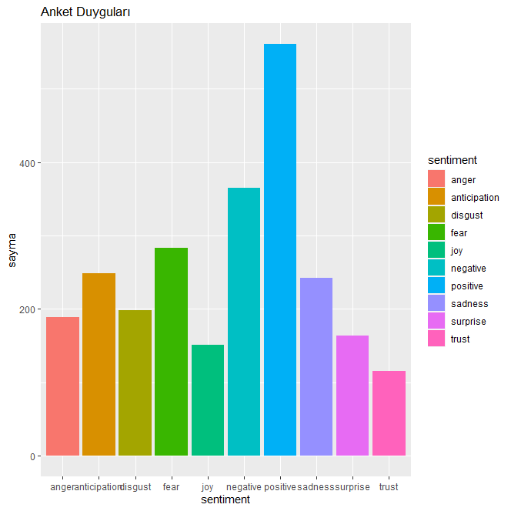

Slide 25
Duygu Analizi Grafiği
barplot(
sort(colSums(prop.table(sentiment[, 1:10]))),
horiz = TRUE,
cex.names = 0.7,
las = 1,
main = "Metindeki Duygular", xlab="Yüzde"
)
Duygu analizini yüzde olarak çubuk grafiğiyle inceleyelim.

Slide 26
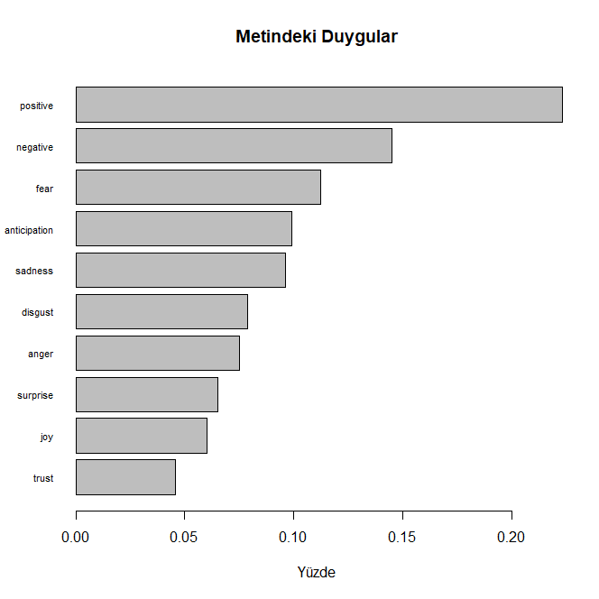

Slide 27
Sonuç
Bu sunumda, YouTube'da kuraklık hakkında yapılan yorumları analiz ettik. İlk olarak, yorumları temizleyerek gereksiz karakterleri ve kelimeleri çıkardık. Ardından, en sık kullanılan kelimeleri ve kelime bulutunu görselleştirdik. Daha sonra, yorumlardaki duygusal kategorileri analiz ederek duygusal skorları çıkardık ve bu skorları çubuk grafiğiyle gösterdik. Sonuçlarımız, yorumların genel olarak olumsuz eğilimli olduğunu, kaygı ve endişe duygularının yaygın olduğunu gösterdi. Bu analiz, YouTube kullanıcılarının kuraklık konusunda endişelerini dile getirdikleri bir platform olduğunu göstermektedir. Kuraklıkla ilgili yapılan yorumları anlamak, ilgili taraflar için değerli bilgiler sunabilir ve ilgili politika ve stratejilerin oluşturulmasına katkıda bulunabilir.

Slide 28
Sonuç
Kuraklık, dünyamızın karşı karşıya olduğu büyük bir tehdittir. Toprakların susuz kalması, tarım alanlarının verimsizleşmesi, su kaynaklarının azalması... Bu sorunlarla baş etmek için hepimize görev düşüyor.
Su kaynaklarımızı korumak için hepimizin birlikte hareket etmesi önemli. Bilinçli tüketim alışkanlıkları, suyu verimli kullanan teknolojilerin tercih edilmesi, toplumsal farkındalığın artırılması...
Unutmayalım, gelecek nesillerin suya ihtiyacı var. Onlara temiz su ve sağlıklı bir çevre bırakabilmek için bugünden adım atalım.

Slide 29
Beni dinlediğiniz için teşekkür ederim, sağlıklı günler..

